Slide 1
NhiÖt liÖt chµo mõng c¸c thÇy c« gi¸o
Tiết dạy: ĐẠO ĐỨC
Giáo viên: ĐẶNG THỊ YẾN
Trường: Tiểu học Tân Viên– An Lão - HP

Slide 2
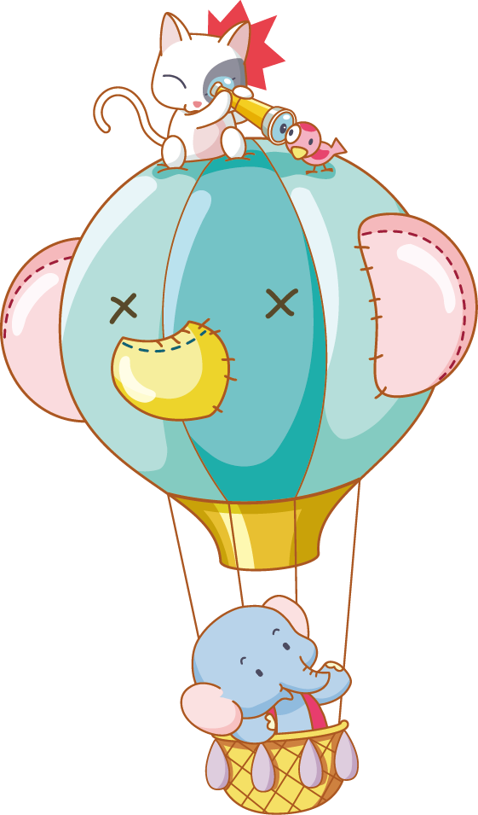
Bài 3. Quan tâm
hàng xóm láng giềng
(Tiết 4)

Slide 4
Trò chơi
“Hộp quà bí mật"
Cách chơi:
Học sinh hát theo bài hát và cùng chuyền hộp quà đi. Bài hát kết thúc học sinh cầm hộp sẽ bốc thăm câu hỏi trong hộp và trả lời.
Notes:
Liên hệ giáo án:
FB: Hương Thảo
Gmail: tranthao121004@gmail.com

Slide 5
Luyện tập

Slide 6
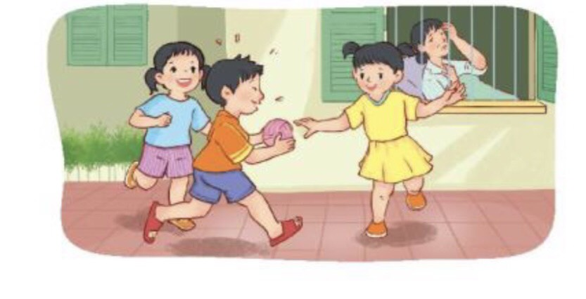
Đóng vai và xử lí tình huống:
Em thấy các bạn cười đùa ầm ĩ trước sân nhà bác hàng xóm trong khi bác đang ốm.
Notes:
Liên hệ giáo án:
FB: Hương Thảo
Gmail: tranthao121004@gmail.com

Slide 7
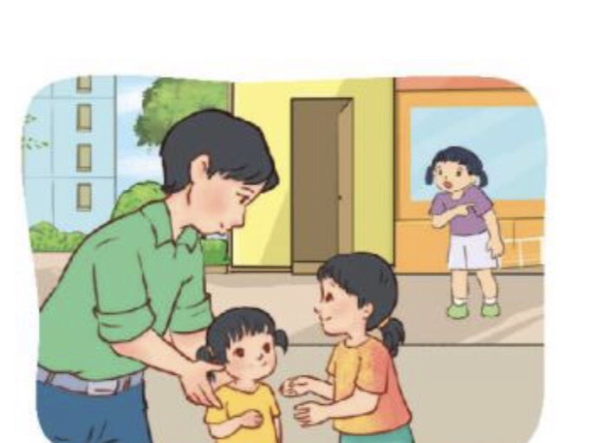
Đóng vai và xử lí tình huống
Bác hàng xóm nhờ em trông giúp em bé trong khi các bạn đang rủ em sang nhà xem phim.
Notes:
Liên hệ giáo án:
FB: Hương Thảo
Gmail: tranthao121004@gmail.com

Slide 8
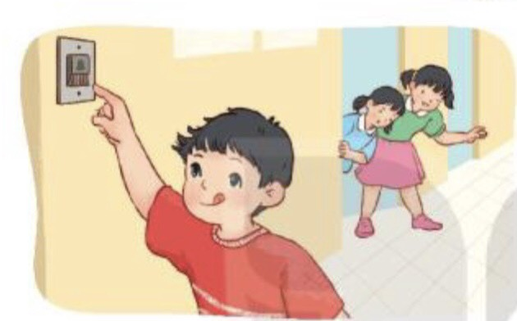
Đóng vai và xử lí tình huống
Các bạn rủ em bấm chuông nhà cô hàng xóm để trêu đùa.
Notes:
Liên hệ giáo án:
FB: Hương Thảo
Gmail: tranthao121004@gmail.com

Slide 9
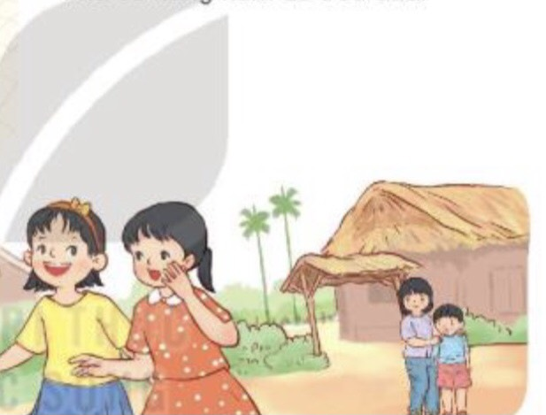
Đóng vai và xử lí tình huống
Lan và Mai không muốn chơi với bạn Thủy ở cùng xóm khiến cho bạn rất buồn.
Notes:
Liên hệ giáo án:
FB: Hương Thảo
Gmail: tranthao121004@gmail.com

Slide 10
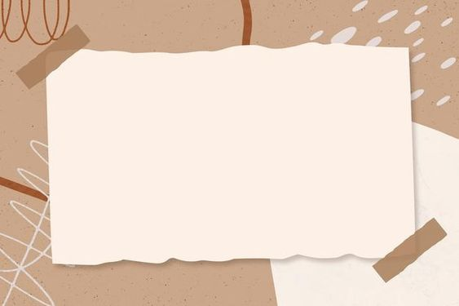
Kết luận
Chúng ta không nên làm phiền khi hàng xóm cần nghỉ ngơi, cũng như không nghịch ngợm gây sự khó chịu, ảnh hưởng đến tình cảm của hàng xóm, láng giềng. Đã là hàng xóm láng giềng thì chúng ta phải đoàn kết, chia sẻ , quan tâm đến nhau, không chia rẽ, không kỳ thị hàng xóm láng giềng.
Notes:
Liên hệ giáo án:
FB: Hương Thảo
Gmail: tranthao121004@gmail.com

Slide 11
Vận dụng

Slide 12
Để thể hiện sự quan tâm đến hàng xóm láng giềng, thì em sẽ hành động như thế nào?
Notes:
Liên hệ giáo án:
FB: Hương Thảo
Gmail: tranthao121004@gmail.com

Slide 13
Lời khuyên
Láng giềng hàng xóm thân quen
Nhớ câu tắt lửa tối đèn có nhau.
Notes:
Liên hệ giáo án:
FB: Hương Thảo
Gmail: tranthao121004@gmail.com

Slide 14
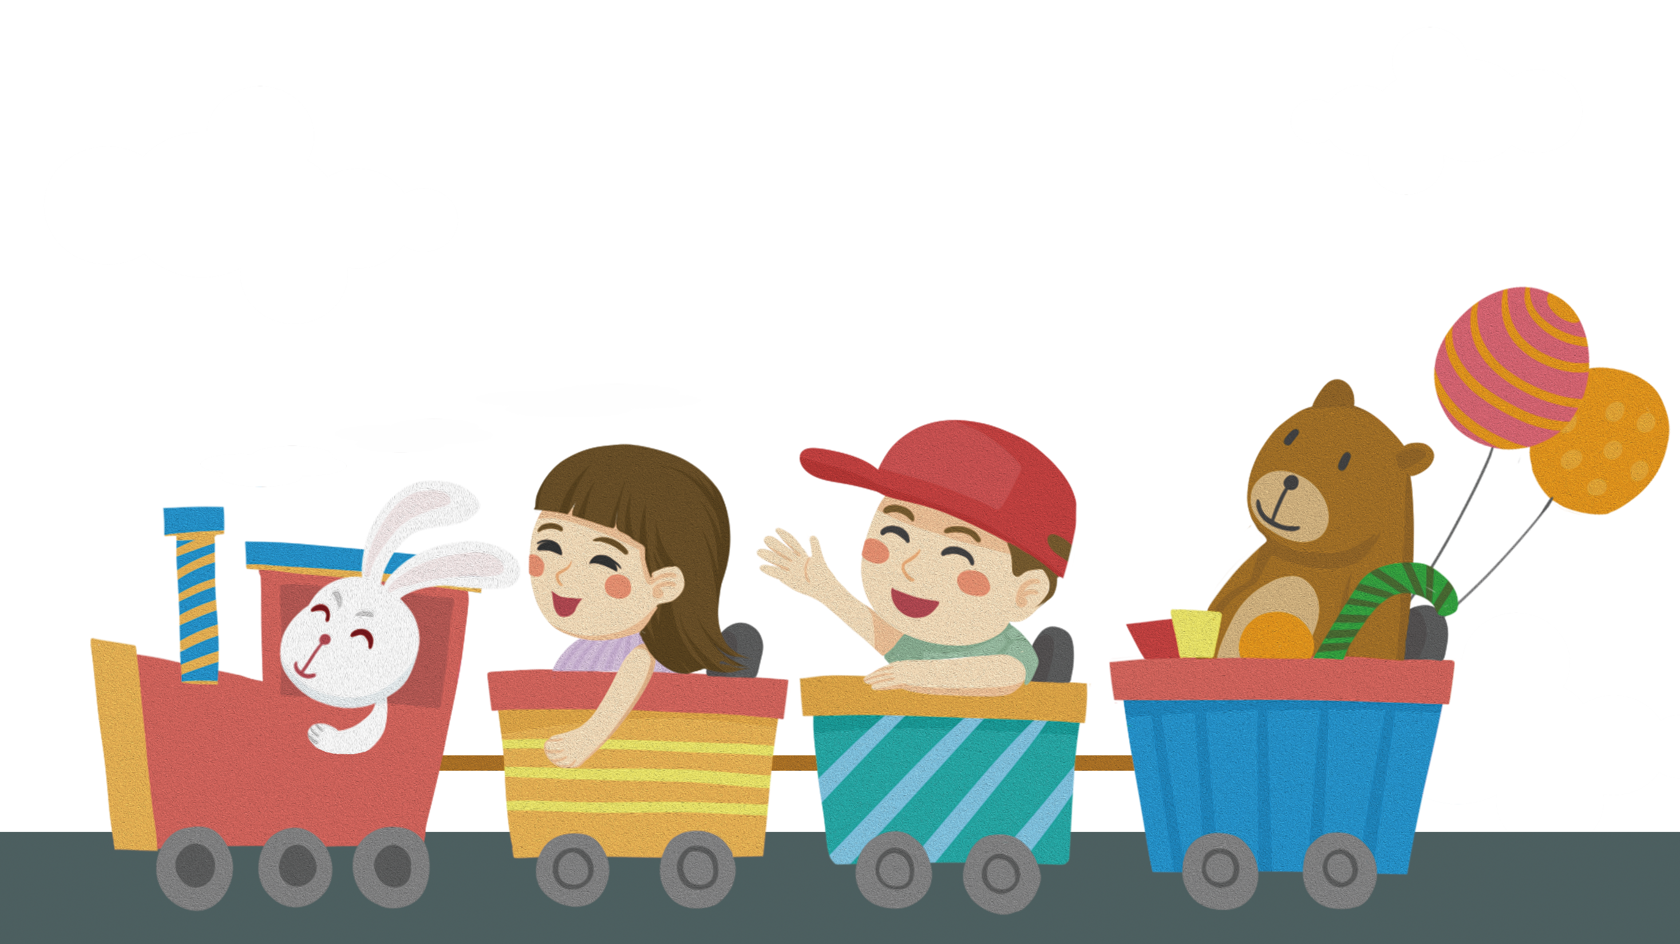
Tổng kết bài học
Notes:
Bài giảng thiết kế bởi: Hương Thảo - tranthao121004@gmail.com

